Slide 1
FastAPI
Vinícius José Ferreira, CaP/ETS, 08/01/2024

Slide 2


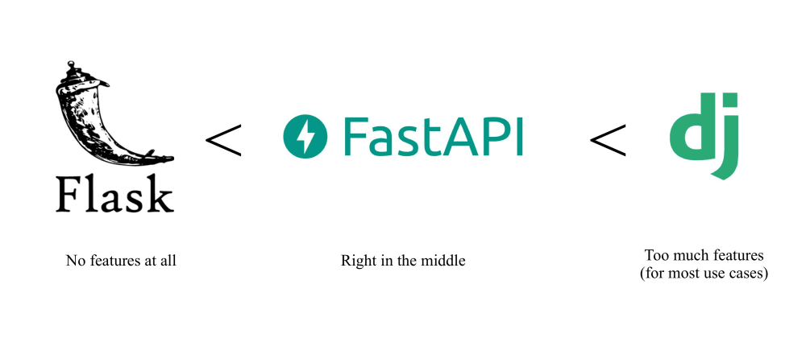
Introdução
FastAPI
FastAPI é um moderno framework de alta-performace para criação de APIs (e websites) com Python
Foi criado e publicado em 2018 pelo programador Sebastián Ramírez que estava infeliz com os principais frameworks existentes até o momento, no caso Flask e DRF (Django Rest Framework).

Slide 3
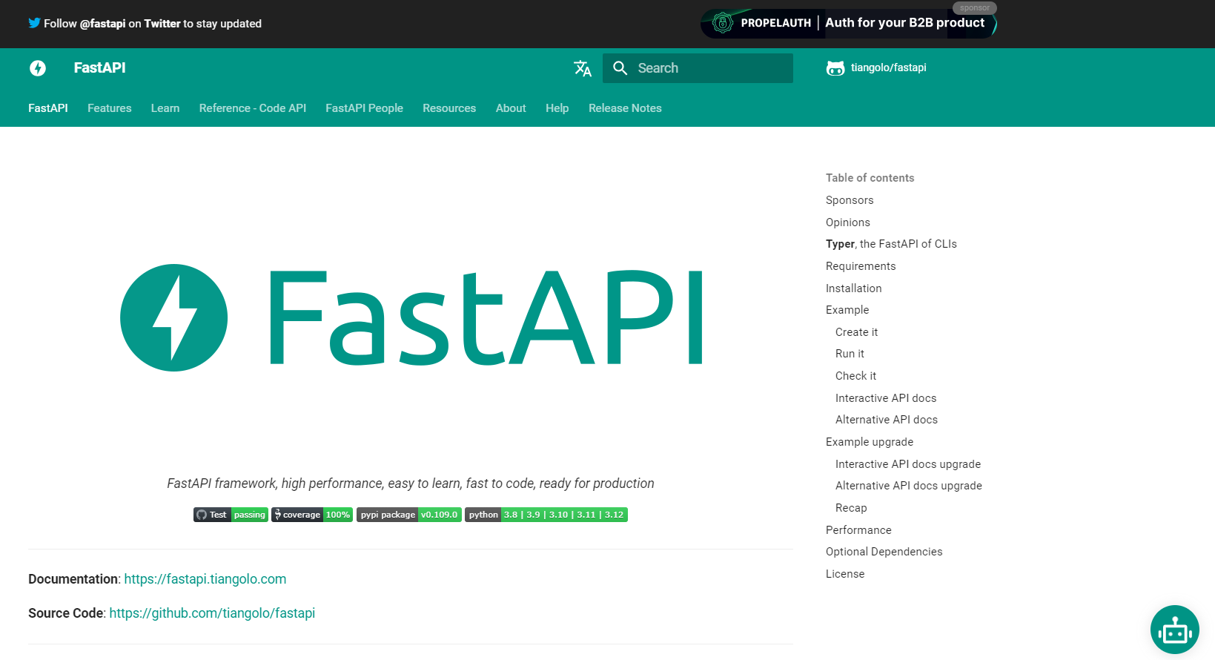
Principais Recursos
FastAPI
Alta Performance: FastAPI oferece performance comparáveis á aplicações NodeJS e Go;
Rápido para Codificar: Graças ao suporte de auto-complete das IDEs e documentação;
Ajuda a reduzir o número de bugs: Graças ao uso massivo de typing hints e validações do Pydantic:
Intuitivo: Segue os padrões web;
Baseado em padrões de documentação para APIs: OpenAPI e JSON Schema;
FastAPI (tiangolo.com)

Slide 4





Empresas que usam o FastAPI
FastAPI

Slide 5
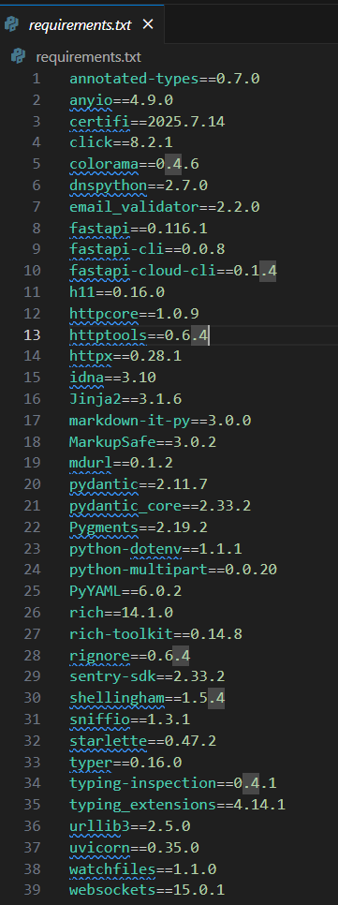
Instalação
FastAPI
Criar o ambiente virtual (py –m venv env)
Colocar o comando: pip install "fastapi[standard]“
Salvar nos requirements as libs instaladas (pip freeze > requirements.txt)

Slide 6
Primeiros passos
FastAPI
Dentro do código devemos criar os métodos para construir nossa API, podemos criar um método GET que vai nos retornar uma mensagem, para isso construímos o seguinte código:
from fastapi import FastAPI
app = FastAPI()
@app.get("/")
async def raiz():
return {"msg": 'Deu certo :P’}
Dessa forma, conseguimos retornar uma mensagem, porém precisamos rodar nossa aplicação

Slide 7
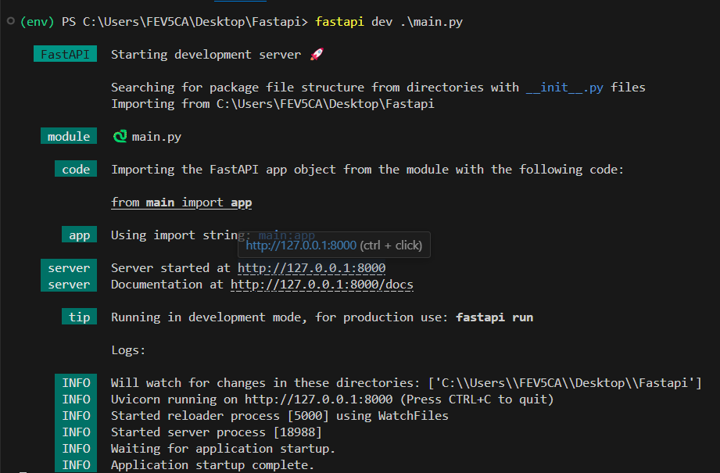
Rodando o código
FastAPI
Para rodar nosso código, utilizamos o seguinte comando no terminal:
Fastapi dev main.py
Note que ele retorna para várias informações
sobre o código, a principal é a documentação,
nela é gerada uma documentação automática
gerada no Swagger
Obs: Esse modo de rodar a aplicação é o modo
de desenvolvedor, para rodar no modo de
produção usamos: fastapi run

Slide 8
Alterando modo de executar
FastAPI
Se em alguma situação precisarmos altera alguma informação sobre a excução do código, podemos usar o uvicorn para isso, com o seguinte código:
if __name__ == “__main__":
import uvicorn
uvicorn.run("main:app", host="127.0.0.1", port=8000, log_level="info", reload=True)
Dessa forma podemos executar o arquivo que nossa aplicação vai rodar!
Lembrando que dessa forma, nossa aplicação vai somente de maneira local

Slide 9
Criando um modelo
FastAPI
Após realizar a instalação da biblioteca devemos criar uma classe que irá servir de modelo para criação de um objeto dentro da nossa api, bem semelhante a quando fazíamos com o construtor nas aulas de POO.
from typing import Optional
from pydantic import BaseModel
class Curso(BaseModel):
id: Optional[int] = None
titulo: str
aulas: int
horas: int
Arquivo: model.py
Utilizando a herança com o BaseModel, ganhamos muitas vantagens como a validação de dados e também vantagens na parte de documentação
Note que colocamos os atributos que queremos, tal como o tipo deles

Slide 10
Começando a Aplicação
FastAPI
Após a criação do modelo, devemos criar os métodos para trabalharmos com a API
Como não temos um banco de dados ainda, podemos criar um JSON (dicionário dentro de um dicionário) para funcionar como armazenamento
Arquivo: main.py
from fastapi import FastAPI app = FastAPI()
cursos = {
1: {
"titulo" : "Data Security",
"aulas" : 1,
"horas" : 4
},
2: {
"titulo" : "Linux",
"aulas" : 4,
"horas" : 16
}
}
if __name__ == '__main__':
import uvicorn
uvicorn.run("main:app", host="127.0.0.1", port=8000, reload=True)

Slide 11
GET
FastAPI
Como vimos anteriormente o método GET, serve para pegar algum item da nossa API, seja ele a coleção toda ou um item específico.
Para qualquer método que criarmos, é necessário utilizar um decorator com o método que estamos criando + o endpoint desse método.
Em seguida o criar uma função assíncrona e retornar o que queremos buscar. Vamos criar um método GET que retorna todos os cursos.
@app.get('/cursos’)
async def get_cursos():
return cursos
Desse forma quando chamarmos esse método, todos os cursos do nosso JSON falso vão aparecer. Mas como podemos testar esse método?

Slide 12



API Client
FastAPI
Um API client, ou cliente de API, é um componente de software que facilita a interação de uma aplicação com uma Interface de Programação de Aplicações (API). Uma API é um conjunto de regras e ferramentas que permite que diferentes softwares se comuniquem entre si. O API client, por sua vez, é responsável por enviar solicitações para a API e processar as respostas recebidas.

Slide 13
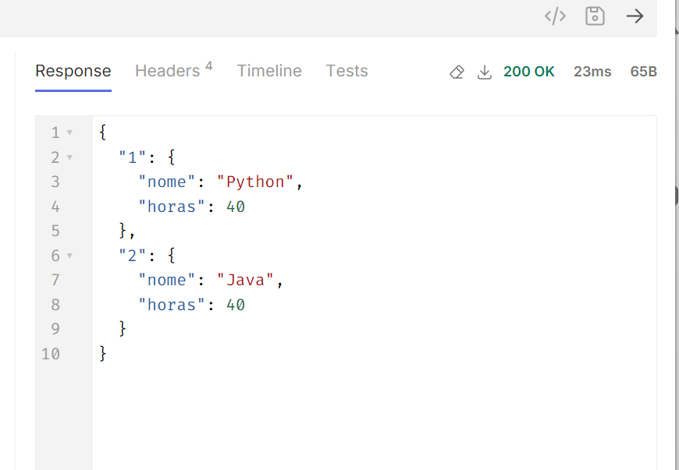
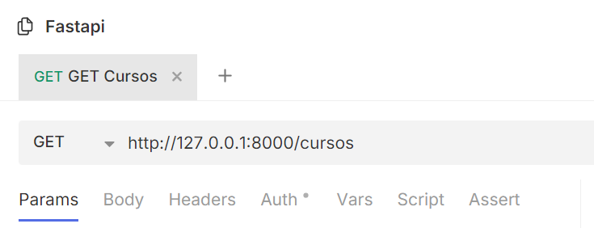

Bruno
FastAPI
Nas aulas de FastAPI, iremos usar o Bruno, porém fique à vontade para usar qualquer outro API client.
Para testarmos nosso método no Bruno, precisamos fazer uma nova requisição
Depois disse escolhemos o tipo de método que queremos testar e passar o link de onde nossa aplicação está rodando, bem como o endpoint que criamos para isso.

Slide 14
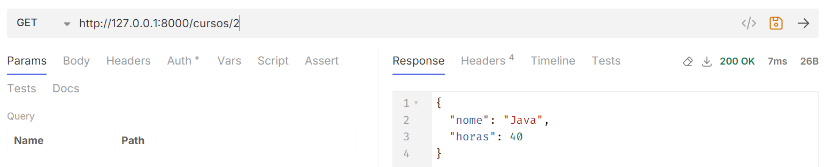
GET
FastAPI
Já vimos que conseguimos retornar nosso JSON através do GET, mas e se precisarmos pegar somente um único item? Para isso criamos outro método GET, porém com algumas alterações.
@app.get('/cursos/{curso_id}')
async def get_cursos(curso_id: int):
curso = cursos[curso_id]
return curso
Dessa forma ao passar um ID no endpoint da request, somente o item com aquele ID vai ser enviado

Slide 15
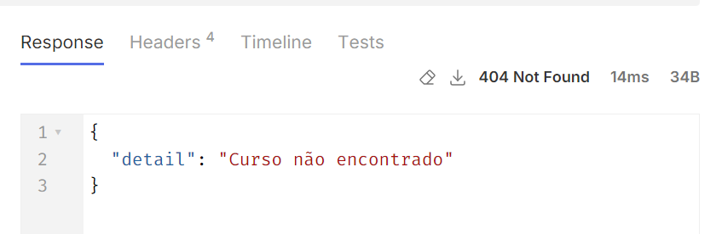
GET
FastAPI
Pensando nesse exemplo que vimos, o que aconteceria caso colocássemos o ID 3 no endpoint? UM ERRO! Para resolver esse problema é necessário tratarmos as exceções. A primeira coisa que devemos fazer é importar as Funções: HTTPException e status do fastapi.
No código de vocês, tentem tratar esse problema (Dica: Pensem em um comando que lembra exceção ou em uma condição).
Resposta: Para tratarmos as execeções, importamos as funções 'HTTPException' e 'status’, e usamos elas dentro do já conhecido por vocês, o try/except, como mostrado no código a seguir:
@app.get('/cursos/{curso_id}')
async def get_cursos(curso_id: int):
try:
curso = cursos[curso_id]
return curso
except KeyError:
raise HTTPException(status_code=status.HTTP_404_NOT_FOUND,
detail='Curso não encontrado')

Slide 16
POST
FastAPI
Já construímos um método GET, agora vamos criar um POST para criarmos novos cursos.
Para isso construímos o seguinte código
@app.post('/cursos')
async def post_curso(curso: Optional[Curso] = None):
next_id = len(cursos) + 1
cursos[next_id] = curso
del curso.id
return curso
Construindo o código dessa forma o id do curso nunca será repetido, assim já facilitando na parte das exceções .

Slide 17
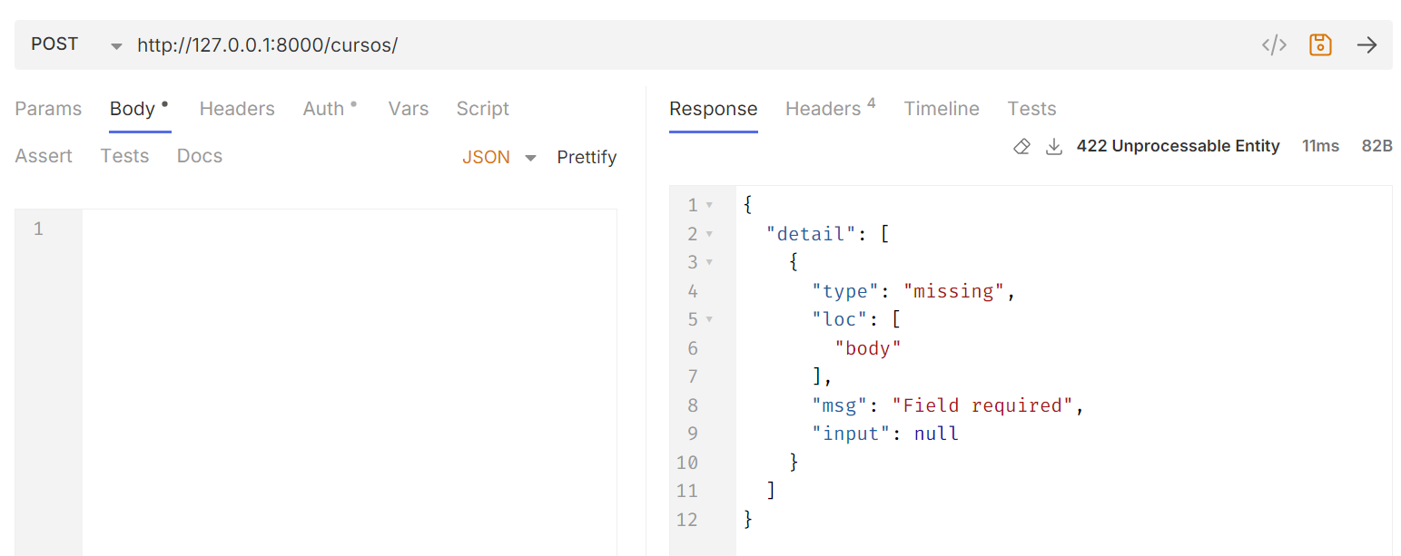
POST
FastAPI
E agora? Como criamos um novo item dentro da nossa API? Podemos tentar fazer a requisição do método dentro do API Client Bruno
Ao tentarmos realizar o método, um erro dizendo que não colocamos um body será mostrado! O body é a informação que a API envia para o cliente/servidor

Slide 18
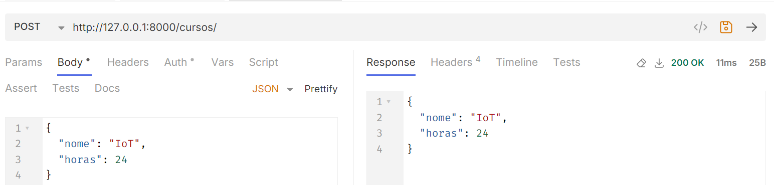
POST
FastAPI
Em nosso exemplo, o body será passado em formato de JSON!
Agora se usarmos o método GET, nosso novo objeto vai aparecer!

Slide 19
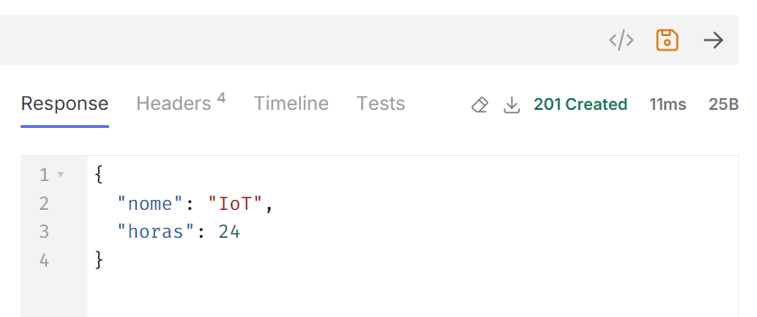
POST
FastAPI
Pensando em tudo o que fizemos, nosso método está certo? A resposta é sim, mas podemos melhora-lo, passando o tipo de Status correto quando método for realizado corretamente, mudando ele no decorator do método.
@app.post('/cursos', status_code=status.HTTP_201_CREATED)
Dessa forma nosso código ficará completo e mais fácil de entender, principalmente quando estivermos trabalhando em equipe ou o código ficar extenso

Slide 20
PUT
FastAPI
Caso a gente acabe cometendo um erro na hora de criar um item e precisemos muda-lo, como faríamos? Utilizando o método PUT, para isso criamos o seguinte código:
@app.put('/cursos/{curso_id}',)
async def put_curso(curso_id: int, curso: Curso):
if curso_id in cursos:
cursos[curso_id] = curso
curso.id = curso_id
del curso.id
return curso
else:
raise HTTPException(status_code=status.HTTP_404_NOT_FOUND, detail=f'Não existe um curso com ID {curso_id}’)
Desse jeito conseguimos atualizar alguma informação utilizando as requisições

Slide 21
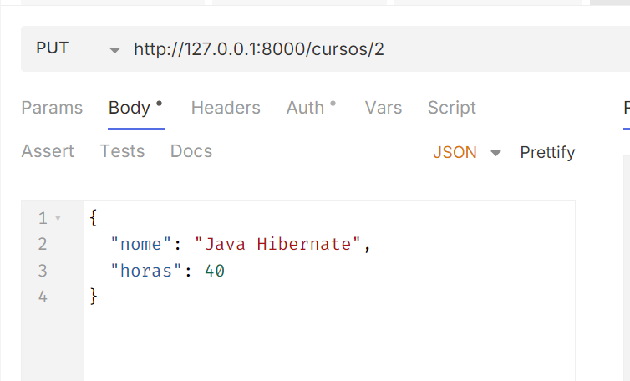
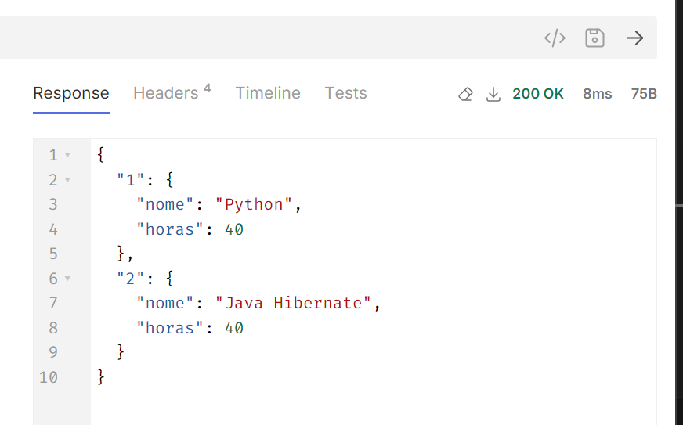
PUT
FastAPI
Dentro da requisição, é necessário colocar no endpoint o número do ID do item que queremos modificar, bem como o body das informações que queremos alterar.

Slide 22
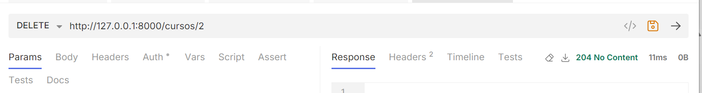
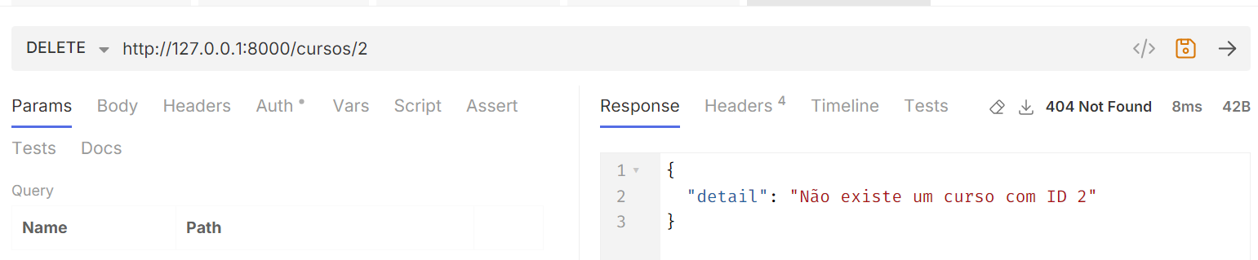
DELETE
FastAPI
Agora que já sabemos criar os três métodos, tentem fazer o método DELETE, sendo que a resposta esperada é a seguinte:

Slide 23
DELETE
FastAPI
Por fim temos nosso último método que nos permite excluir um item de dentro da nossa coleção, para isso utilizamos o seguinte código:
Lembrando para tratar as exceções importamos a função Response do fastapi
@app.delete('/cursos/{curso_id}')
async def delete_curso(curso_id: int):
if curso_id in cursos:
del cursos[curso_id]
return Response(status_code=status.HTTP_204_NO_CONTENT)
else:
raise HTTPException(status_code=status.HTTP_404_NOT_FOUND, detail=f'Não existe um curso com ID {curso_id}’)

Slide 24
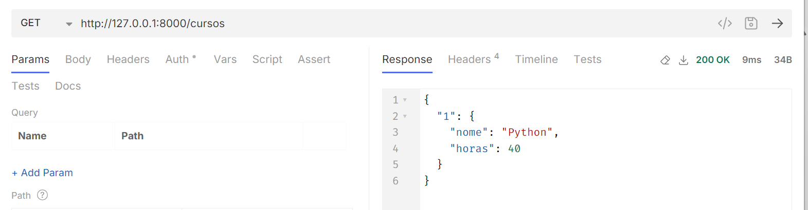
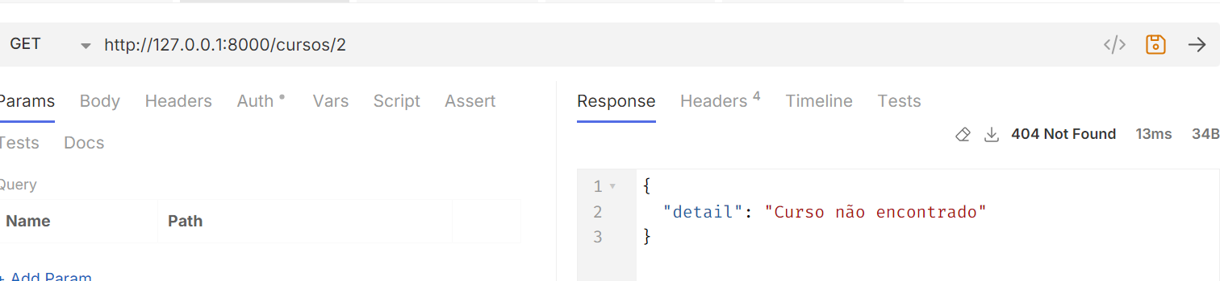
DELETE
FastAPI
Agora ao passar no endpoint o ID que queremos deletar ele será apagado, além das exceções que criamos para o caso de algum erro na hora da requisição

Slide 25
Path Paramters x Query Paramters
FastAPI
Path Paramters
Query Paramters
São incorporados na URL antes do sinal de interrogação
Não podem ser omitidos, pois são parte da URL
São usados para buscar um valor específico
São usados para implementar um algoritmo de desreferência
São adicionados na URL após o sinal de interrogação
Podem ser omitidos, desde que os padrões de serialização sejam seguidos
São usados para classificar ou filtrar recursos
São usados para modificar o comportamento da requisição

Slide 26
Path Paramters
FastAPI
Path Paramters são os parâmetros que colocamos junto ao caminho de onde queremos que seja feita a ação, são usados para Busca
@app.get('/cursos/{curso_id}’) # ‘curso_id' é um Path Parameter
async def get_cursos(curso_id: int) # Definido como parâmetro da função
try:
curso = cursos[curso_id]
return curso
except KeyError:
raise HTTPException(status_code=status.HTTP_404_NOT_FOUND, detail='Curso não encontrado’)
Nesse caso a url ficaria:
http://127.0.0.1:8000/cursos/10 → Seria buscado o curso com ID 10

Slide 27
Query Paramters
FastAPI
Query Paramters são usados para filtrar, adcionar variáveis ou modificar a requisição, colocamos ele após a ?
@app.get('/calculadora’) # Nenhum parâmetro na rota, apenas na query
async def calcular(a: int, b: int): # ‘a’ e ‘b’ são Query Parameters
soma = a + b
return {"Resultado: ": soma}
Nesse caso a url ficaria:
http://127.0.0.1:8000/calculadora?a=2&b=28

Slide 28
Query Paramters
FastAPI
@app.get("/search") # Nenhum parâmetro na rota, apenas na query
def search_users(name: str, age: int = None): # 'name' e 'age' são Query Parameters
if age:
return {"message": f"Buscando usuários com nome '{name}' e idade {age}"}
return {"message": f"Buscando usuários com nome '{name}'"}
Nesse caso a url ficaria:
http://127.0.0.1:8000/search?name=wilson&age=22

Slide 29
Injeção de Dependências
FastAPI
Todos vocês já devem conhecer uma injeção, seja ela hidráulica, injeção contra a gripe, injeção elétrica e por ai vai.
O nosso sistema, talvez vá depender de alguma função ou algo do gênero para funcionar corretamente, para resolver isso usamos o que chamamos de injeção de dependências.
Para criarmos essa injeção temos que importar a função ‘Any’ e a função ‘Depends’. Após isso criamos uma função que será a nossa dependência.
def fake_db():
try:
print("Conectando com o Banco de dados")
sleep(1)
finally:
print("Fechando a Conexão com o Banco de dados")
sleep(1)

Slide 30
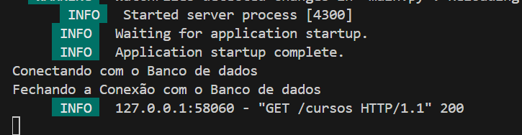
Injeção de Dependências
FastAPI
Após criar nossa dependência, colocamos ela no método.
@app.get('/cursos')
async def get_cursos(db: Any = Depends(fake_db)):
return cursos
Agora quando realizarmos a request desse método, nossa dependência será chamada!

Slide 31
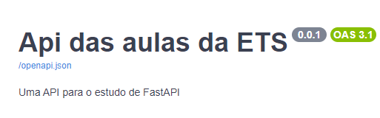
Revisando as Docs
FastAPI
Dependendo do tamanho da nossa aplicação é necessário utilizar as documentações para sabermos com o que estamos trabalhando.
Para documentarmos a nossa aplicação, adicionamos essas informações no app:
app = FastAPI(title="Api das aulas da ETS", version='0.0.1', description='Uma API para o estudo de FastAPI')

Slide 32

Revisando as Docs
FastAPI
Não somente o título e a descrição da API, mas também podemos adicionar isso nos métodos para facilitar nosso entendimento da função de cada método.
@app.get('/cursos', description='Retorna todas as aulas ou uma lista vazia', summary='Retorna todos os cursos')
async def get_cursos(db: Any = Depends(fake_db)):
return cursos

Slide 33
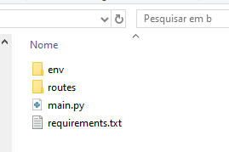
Definindo Rotas
FastAPI
Conforme vamos adicionando linhas de código dentro do nosso projeto ele vai ficando maior e fica muito confuso colocar tudo em um único arquivo, por conta disso podemos definir rotas que vão nos ajudar a deixar o código mais limpo.
Primeiro passo: criar uma pasta chamada "routes" e os arquivos main.py e requirements.txt fora dessa pasta routes.

Slide 34

Definindo Rotas
FastAPI
Segundo passo: dentro da pasta routes, criar dois arquivos um chamado curso_router.py e o outro usuario_router.py
Terceiro passo: Criar dentro dos arquivos de router os métodos que queremos na nossa api:
from fastapi import APIRouter
router = APIRouter()
@router.get('/api/v1/cursos')
async def get_cursos():
return {'info’: 'Todos os cursos'}
from fastapi import APIRouter
router = APIRouter()
@router.get('/api/v1/usuarios')
async def get_usuarios():
return {'info': 'Todos os usuarios'}

Slide 35
Definindo Rotas
FastAPI
Quarto Passo: Dentro do arquivo main, configurar para que o FastAPI pegue as rotas
main.py:
from fastapi import FastAPI
from routes import curso_router, usuario_router
app = FastAPI()
app.include_router(curso_router.router, tags=['cursos'])
app.include_router(usuario_router.router, tags=['usuario'])
if __name__ == ‘__main__':
import uvicorn
uvicorn.run("main:app", host="127.0.0.1", port=8000, reload=True)

Slide 36
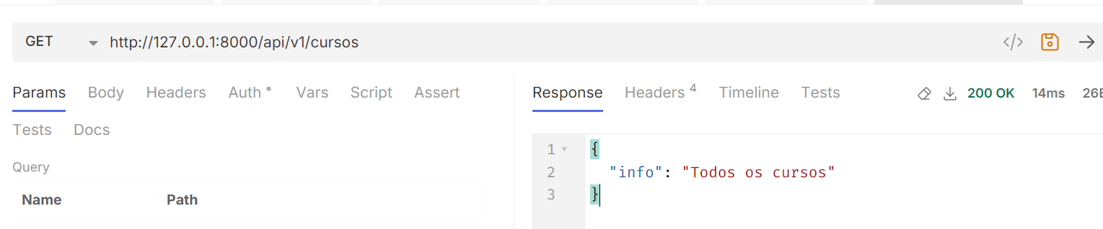
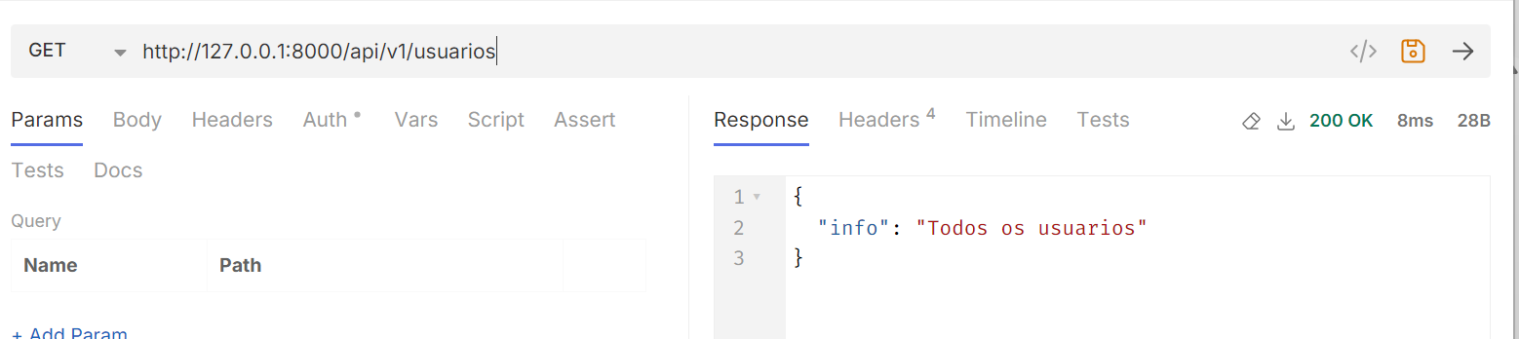
Definindo Rotas
FastAPI
Agora quando realizarmos alguma requisição no nosso API client, podemos acessar qualquer parte da aplicação, mas sempre se atentando à URI passada.

Slide 37
Usando o FastAPI para acessar outras APIs – Síncrono
FastAPI
Como comentado anteriormente, muitas vezes não vamos criar uma API do zero, podemos utilizar APIs já criadas em nosso sistema. Para isso utilizaremos uma outra lib chamada requests. Com ela podemos criar endpoints que vão acessar outras APIs.
import requests
from fastapi import FastAPI app = FastAPI()
@app.get("/pokemon/{name}")
def get_pokemon(name: str):
response = requests.get(f"https://pokeapi.co/api/v2/pokemon/{name}")
if response.status_code == 200:
return response.json()
return {"message": "Pokémon not found"}

Slide 38
Usando o FastAPI para acessar outras APIs – Assíncrono
FastAPI
Para chamarmos outra api de maneira Assíncrona, devemos usar outra lib, a httpx
@app.get("/pokemon/{name}")
async def get_pokemon(name: str):
async with httpx.AsyncClient() as client:
response = await client.get(f"https://pokeapi.co/api/v2/pokemon/{name}")
if response.status_code == 200:
return response.json()
raise HTTPException(status_code=404, detail="Pokémon not found")

Slide 39
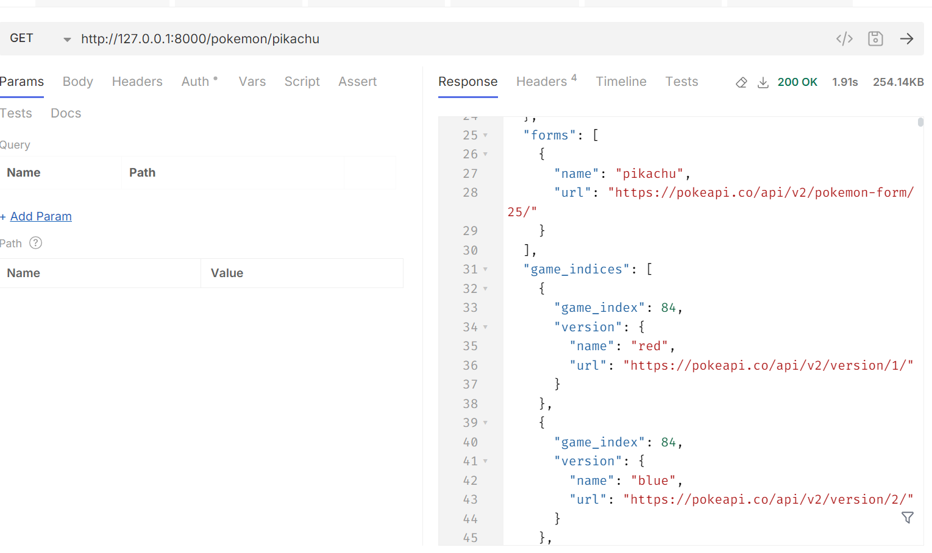
Usando o FastAPI para acessar outras APIs
FastAPI
Dessa forma, podemos “Manipular a API” da forma como quisermos, podendo até adicionar novas funcionalidades para a mesma. Também podemos mudar a url da api!

Slide 40
Exercício
FastAPI
Crie uma api utilizando o que vimos nas aulas
Cada pessoa deve ter um tema e não pode repetir os temas.
A API deve conter no mínimo 5 métodos.
Desafio 1:
Criar o método Patch
Desafio 2:
Fazer com que seus colegas acessem sua API

